Slide 1
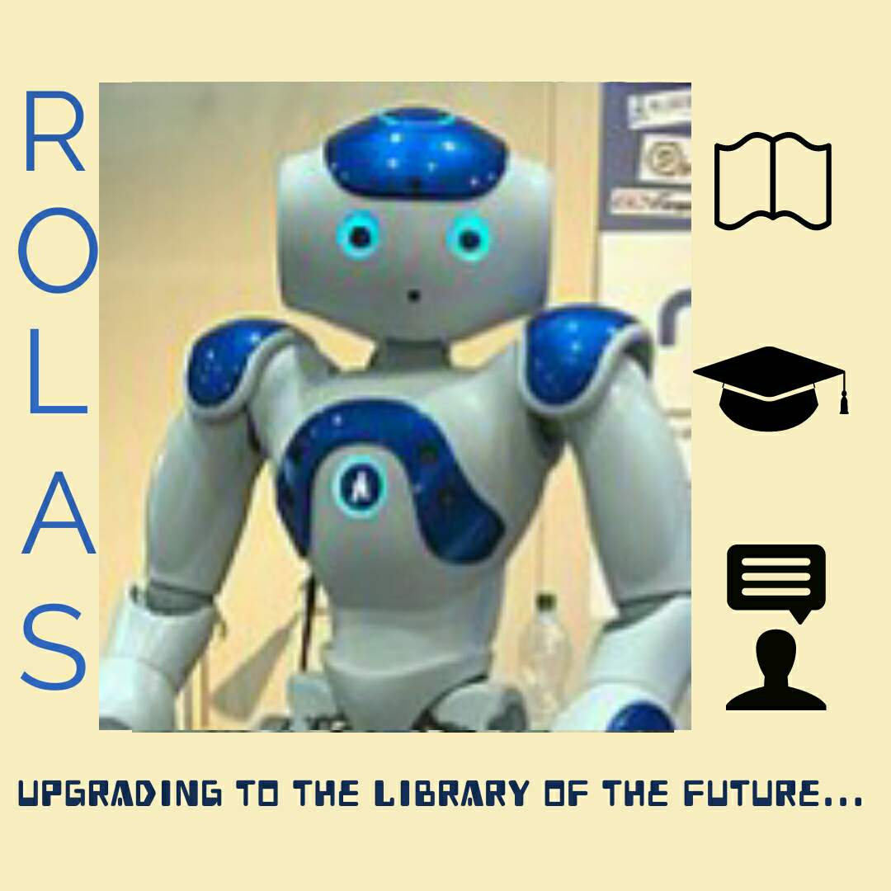
ROboLibrarian Assistant System
Upgrading to the library of the future…
Ομάδα 19
Καλαϊτζής Γεώργιος
Καμπελής Ελιέζερ Σολομών
Παπαδόπουλος Κωνσταντίνος
Τοπαλίδης Ευθύμιος

Slide 2
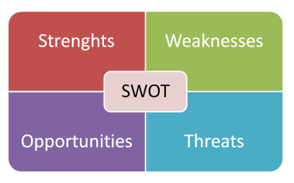
RO.L.A.S

Slide 3
Σκοπός του Έργου
RO.L.A.S
Εκσυγχρονισμός της παραδοσιακής βιβλιοθήκης
Διεύρυνση του ωραρίου λειτουργίας της βιβλιοθηκών
Βελτίωση της εμπειρίας των επισκεπτών της βιβλιοθήκης
Αύξηση της παραγωγικότητας των χρηστών της βιβλιοθήκης
Μείωση της συμφόρησης στους χώρους της βιβλιοθήκης
Πληρέστερη ενημέρωση για το σύνολο των υπηρεσιών της βιβλιοθήκης

Slide 4
Ανάλυση του Συστήματος
RO.L.A.S
Υποσυστήματα που αποτελούν τον Client
Ακουστικές διεπαφές αλληλεπίδρασης χρήστη-συστήματος (AUI)
Γραφικές διεπαφές αλληλεπίδρασης διαχειριστή-συστήματος (GUI)
Υποσυστήματα που αποτελούν τον SERVER (δύο επιπέδων)
Ελεγκτές διαχείρισης του συστήματος
Proxy υποσυστήματα που παρέχουν πρόσβαση στην LIB_DB και στις λειτουργίες του NAO

Slide 5

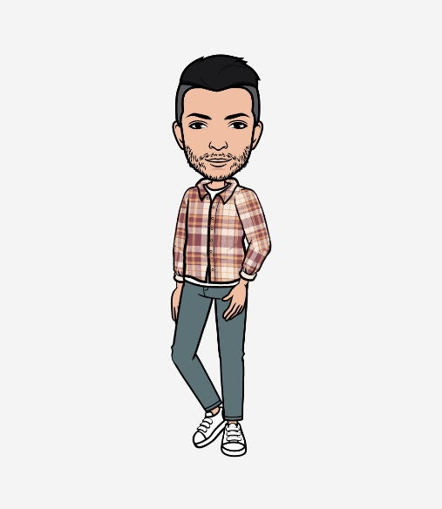
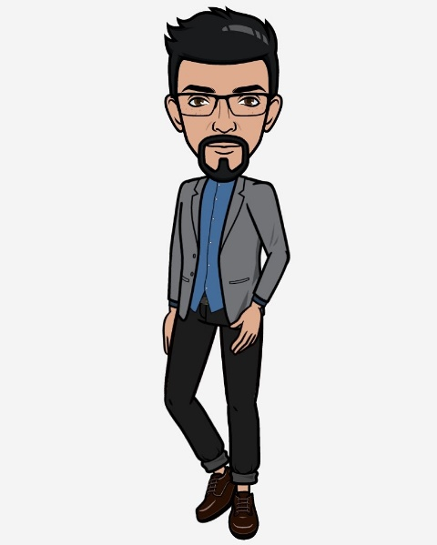
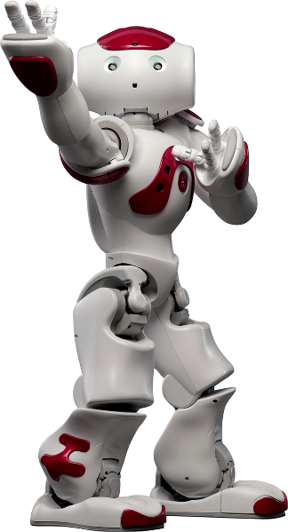

Δράστες του Συστήματος
RO.L.A.S
Επισκέπτης βιβλιοθήκης
Εγγεγραμμένος χρήστης βιβλιοθήκης
Διαχειριστής
Εξωτερικοί Δράστες
NAO
LIB_DB

Slide 6
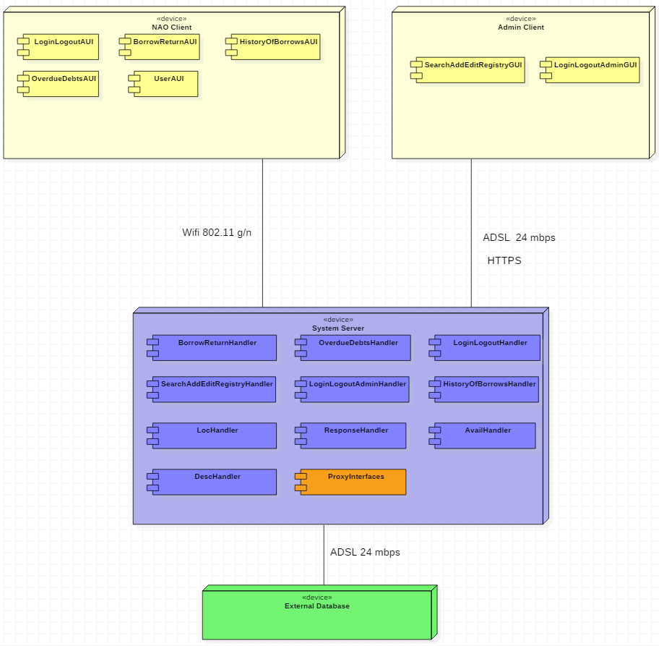
RO.L.A.S
Διάγραμμα Ανάπτυξης Συστήματος

Slide 7
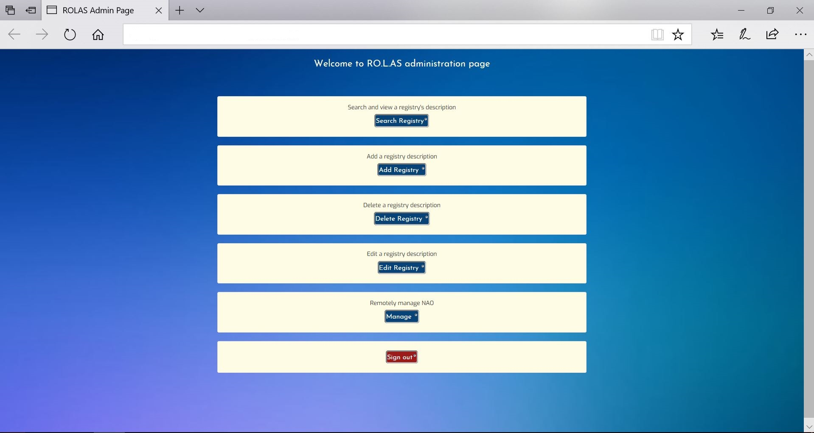
Mock-up
Οθόνες συστήματος
Διαχείριση Συστήματος (1/2)
RO.L.A.S

Slide 8
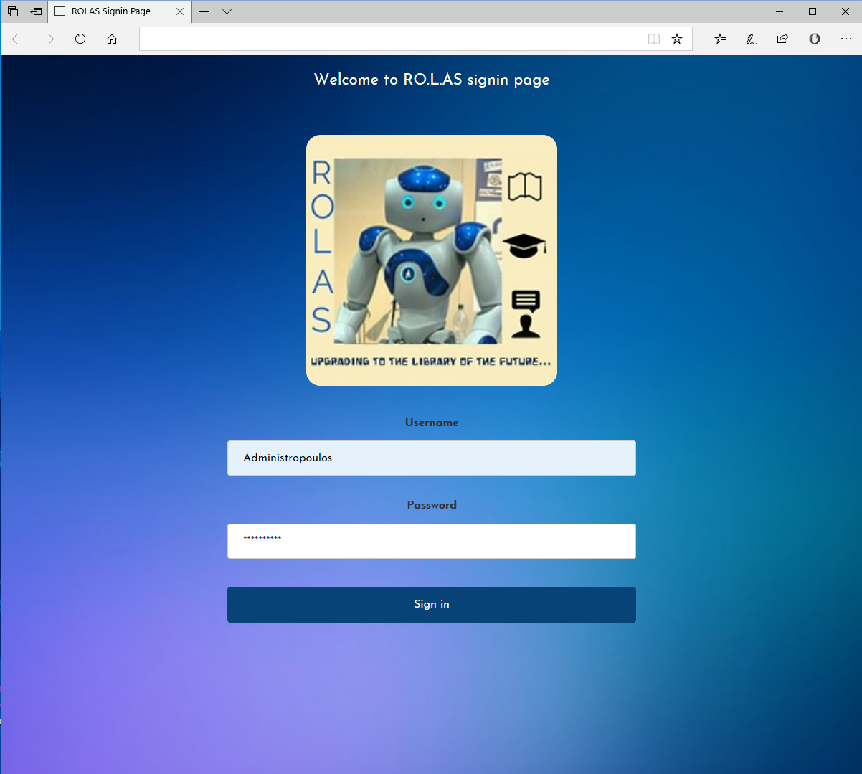
Mock-up Οθόνες συστήματος
Admin Sign in (2/2)

Slide 9
Προβληματισμοί
RO.L.A.S
Χρήση από άτομα μεγαλύτερης ηλικία
Επικοινωνία του ΝΑΟ σε διάφορες γλώσσες
Αρχικό κεφάλαιο αγοράς του ΝΑΟ
Συντήρηση
Υλικές δαπάνες
Τεχνογνωσία
Αυτονομία – μπαταρία
Επεξεργαστική ισχύς – αριθμός χρηστών – αριθμός βιβλίων

Slide 10
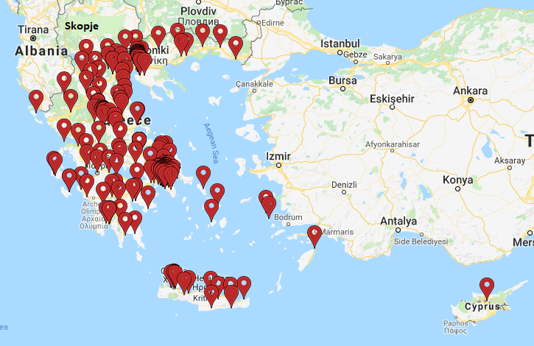
Γιατί να επενδύσει κάποιος στο ROLAS; (1/3)
214 δημόσιες βιβλιοθήκες σε όλη την Ελλάδα!!

Slide 11


Γιατί να επενδύσει κάποιος στο ROLAS; (2/3)
Σε πιο μεγάλη κλίμακα…

Slide 12
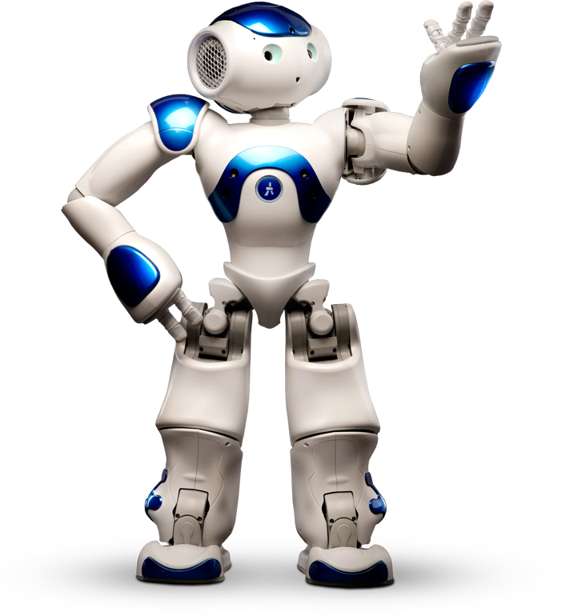
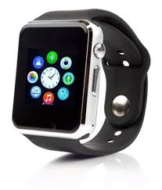
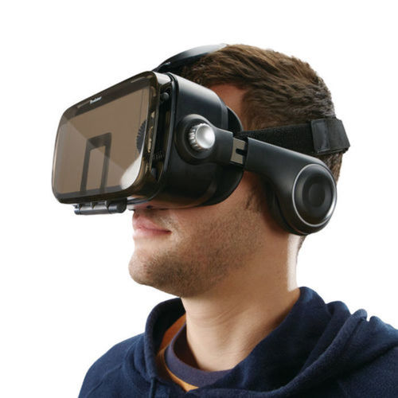
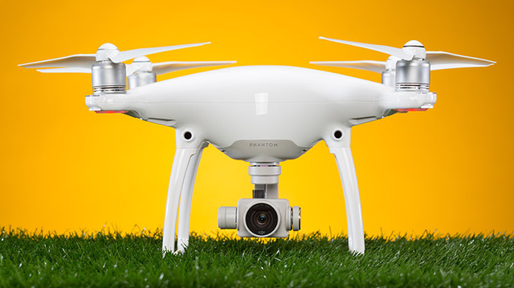
Γιατί να επενδύσει κάποιος στο ROLAS; (3/3)

Slide 13
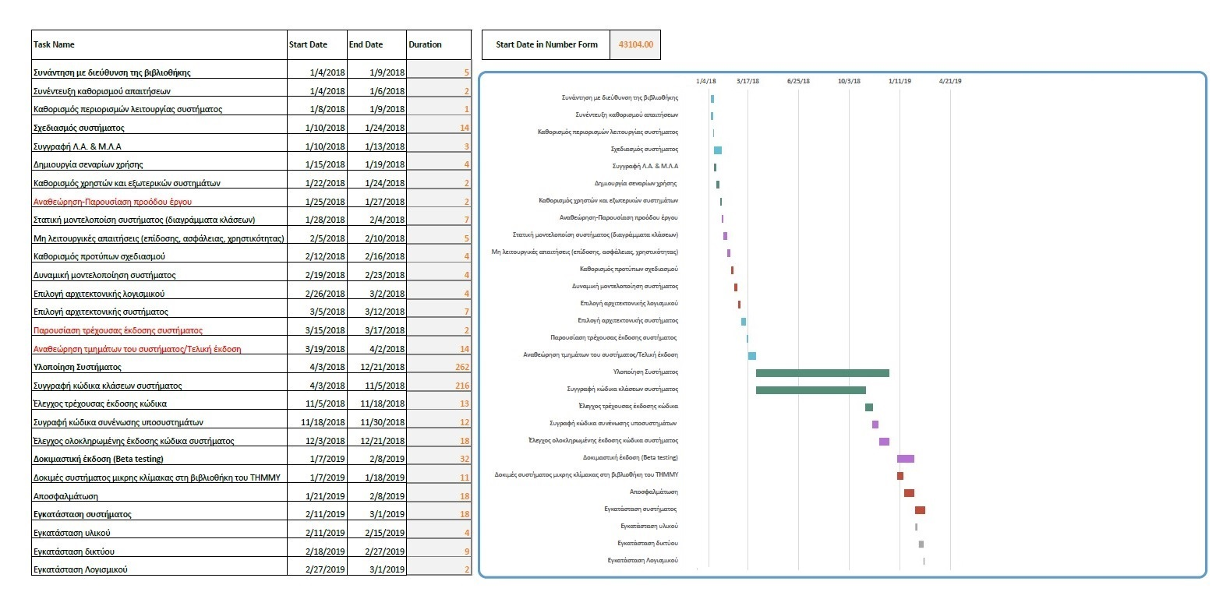
Διάγραμμα Gantt

Slide 14
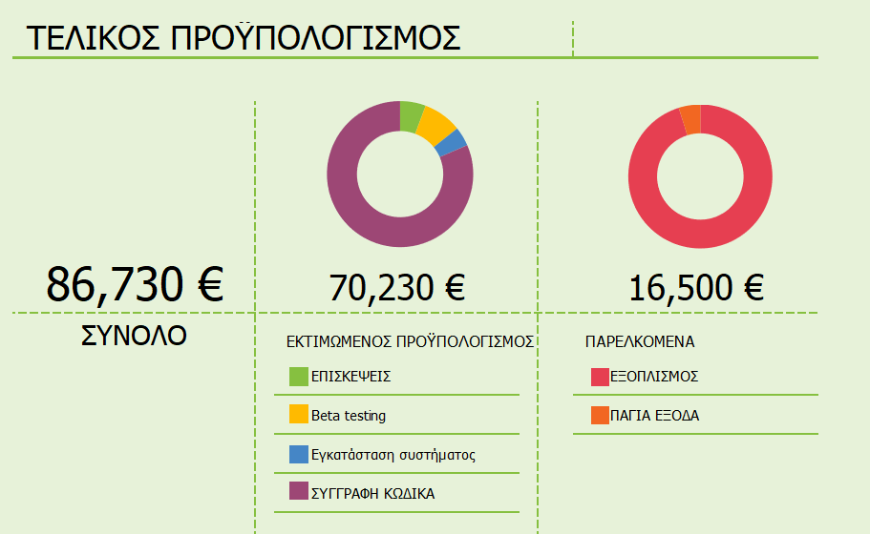
RO.L.A.S

Slide 15
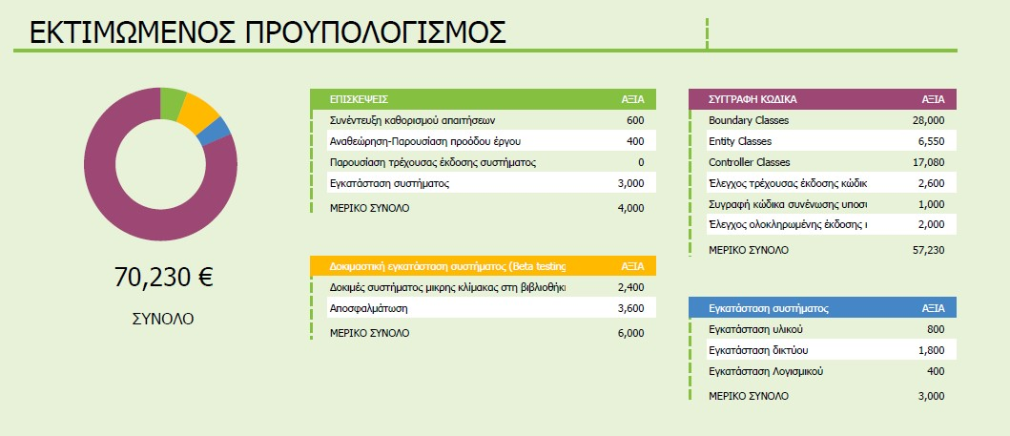
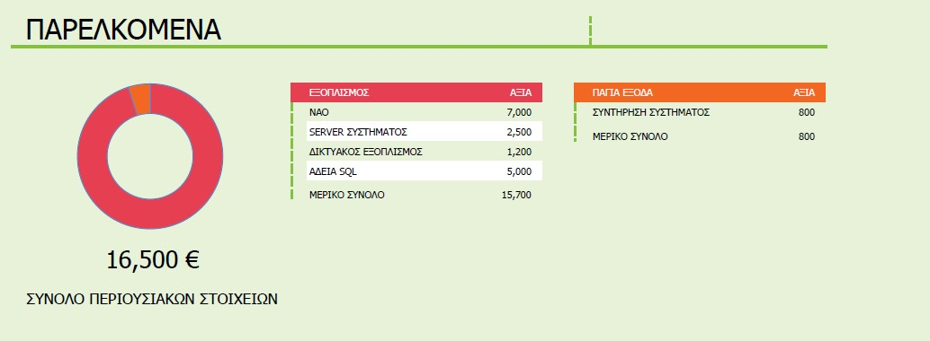
RO.L.A.S

Slide 16



Slide 17
